Slide 1
CONFLICTO ARMADO COLOMBIANO
Años 80

Slide 2
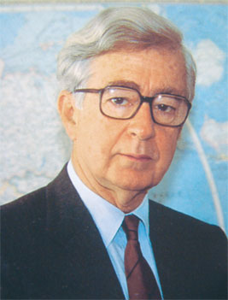
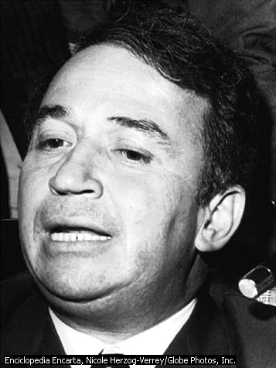
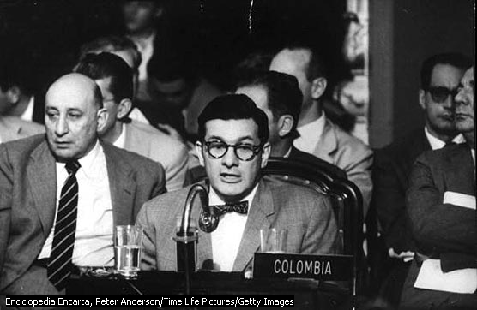
PRESIDENTES
JULIO CESAR TURBAY AYALA ( 1978- 19829
BELISARI0 BETANCOURT ( 1982- 1986)
VIRGILIO BARCO ( 1986- 1990)

Slide 3
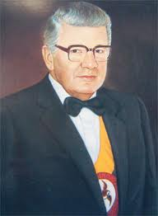
1978 – 1982 JULIO CESAR TURBAY AYALA
LIBERAL APOYADO POR LOS PARTIDOS TRADICIONALES, LA CLASE POLITICA , LOS GREMIOS ECONOMICOS , LOS INDUSTRIALES,LOS TERRATENIENTES, LA JERARQUIA MILITAR Y ECLESIASTICA.
POLITICA ECONOMICA :
AUMENTAR LA PRODUCTIVIDAD
PARA REDUCIR EL DESEMPLEO

Slide 4
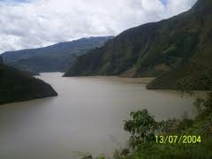
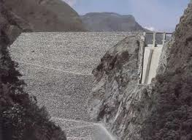
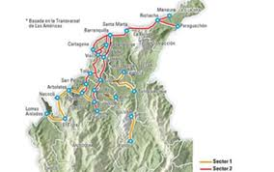
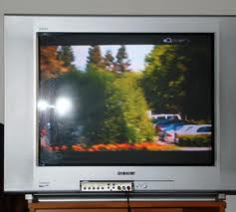
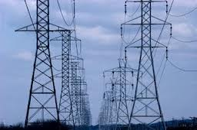
POLITICA ECONOMICA ENTRE 1978- 1982
REDUCCION DE IMPUESTOS A GREMIOS ECONOMICOS
INVERSION ESTATAL EN INFRAESTRUCTURA
AUMENTO LA DEUDA EXTERNA EN 70%
REPRESA DE CHIVOR EN BOYACA
INTERCONEXION ELECTRICA DE LA COSTA ATLANTICA, TV A COLOR

Slide 5
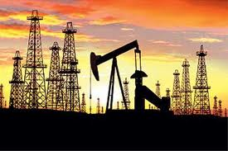
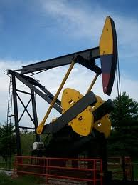
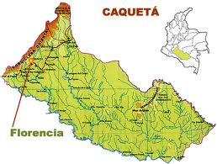
GOBIERNO DE TURBAY AYALA
QUIEBRA DE MEDIANAS Y PEQUEÑAS EMPRESAS
SE CREO EL DEPTO DE CAQUETA
INCREMENTO DE EXPLOTACION PETROLERA POR COMPAÑIAS EXTRANJERAS
SE INICIO LA CAMPAÑA DE ALFABETIZACION SIMON BOLIVAR

Slide 6
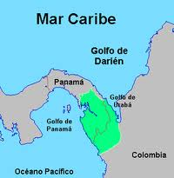
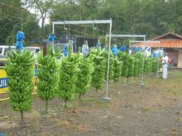
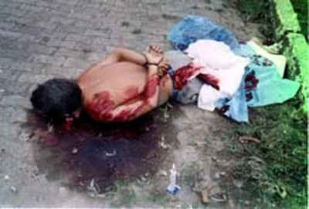
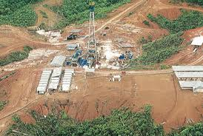
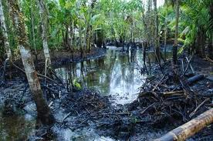
DESANDINIZACION DEL PAIS
EL URABA SE CONVIERTE EN UN EMPORIO BANANERO, GANADERO, AGROINDUSTRIAL DONDE LA VIOLENCIA TIENE SU PRESENCIA ATERRADORA
EL PETROLEO DEL PUTUMAYO Y ARAUCA, EL ORO DE GUAINIA ATRAEN A LOS INVERSIONISTAS EXTRANJEROS

Slide 7
ESTATUTO DE SEGURIDAD 1978
DECRETO 1923 DE 1978
OBJETIVO: CONTROLARLAS ACCIONES SUBVERSIVAS
OTORGA : A FUERZAS ARMADAS AMPLIAS FACULTADES PARA COMBATIR ACTIVIDADES DE GRUPOS ARMADOS EN CAMPO Y CIUDAD

Slide 8
SEGUNDO PARO CIVICO NACIONAL
EL GOBIERNO SUSPENDE LA PERSONERIA JURIDICA POR UN AÑO A LOS SINDICATOS Y CONFEDERACIONES OBRERAS QUE PARTICIPARON DEL PARO.
HUBO ARRESTOS DE VARIOS LIDERES SINDICALES( 1981 : 2203 PERSONAS DETENIDAS, TORTURADAS 452, ASESINADAS 268, 97 DESAPARECIDOS Y 17 ASILADOS POLITICOS)
MILITARIZACION DE CIUDADES

Slide 9
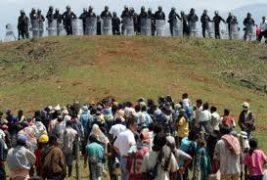
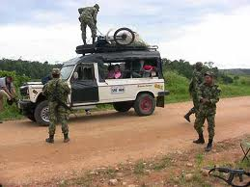
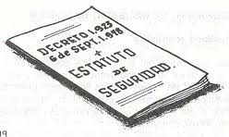
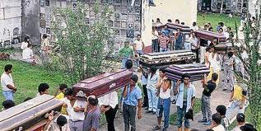
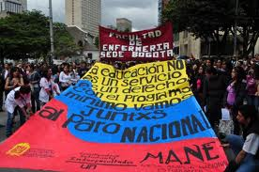
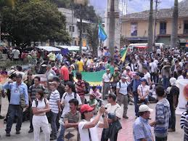
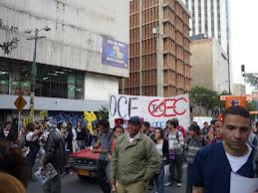
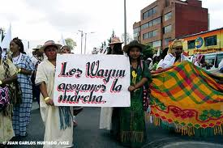

Slide 10
MAS : MUERTE A SECUESTRADORES
CREADO EN 1981 POR 223 NARCOTRAFICANTES QUIENES FINANCIABAN.
COMPOSICION: 2000 MATONES PARA ASESINAR A PERSONAS DE LA IZQUIERDA Y QUIENES ESTUVIERAN INVOLUCRADOS EN ACTOS DE SECUESTRO
DENTRO DEL MAS HABIAN MIEMBROS ACTIVOS DE LAS FUERZAS ARMADAS( EJERCITO COLOMBIANO)

Slide 11
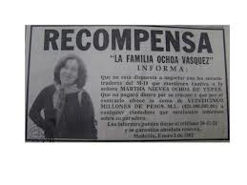
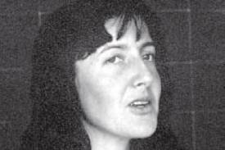

Slide 12
ACCIONES DEL M-19
ROBO DE 500 ARMAS DEL EJERCITO EN EL CANTON NORTE DE BOGOTA
TOMA DURANTE 61 DIAS DE LA EMBAJADA DE LA REPUBLICA DOMINICANA DONDE TUVIERON REHENES COMO LOS EMBAJADORES DE ESTADOS UNIDOS, VENEZUELA , BRASIL, MEXICO,SUIZA Y EL NUNCIO APOSTOLICO

Slide 13
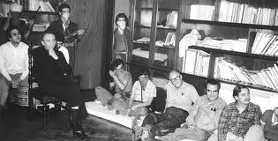
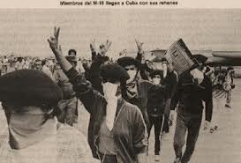
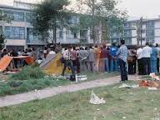
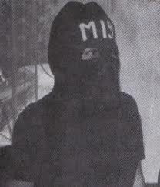
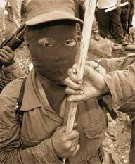
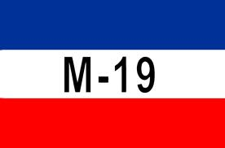

Slide 14
LA ECONOMIA
CRISIS ECONOMICA
NARCOTRAFICO Y CONTRABANDO
PERDIDAS DE 5.640.000.000 DE 20 EMPRESAS: COLTEJER, AVIANCA,FABRICATO, TEJICONDOR, COLMOTORES , PAZ DEL RIO
ECONOMIA SUBTERRANEA EN AUGE POR LA INCAPACIDAD DE LAS CLASES DIRIGENTES PARA OFRECER RESPUESTAS GLOBALES A LA CRISIS ECONOMICA
SE ELEVARON LOS PRECIOS DE FINCA RAIZ

Slide 15
RELACIONES INTERNACIONALES
SE FIRMA EN PANAMA UN TRATADO RELACIONADO CON LOS DERECHOS DE COLOMBIA SOBRE EL CANAL DE PANAMA
SE CONSOLIDO EL TRATADO CON ESTADOS UNIDOS REFERENTE A LAS ZONAS DE DISPUTA CON NICARAGUA EN EL MAR CARIBE

Slide 16
GOBIERNO DE BELISARIO BETANCOURT 1982- 1986
SITUACION ECONOMICA CRITICA: DISMINUYO LA PRODUCCION INDUSTRIAL EN UN 2,6% YA QUE 14 DE LOS 28 SECTORES INDUSTRIALES BAJARON SU PRODUCCION.
DISMINUCION DE RENTAS INTERNAS Y EXPORTACIONES
EL CAPITAL FINANCIERO ESTABA MUY CONCENTRADO
.

Slide 17
CRISIS DEL SISTEMA DEMOCRATICO
CUESTINAMIENTO AL LEGISLATIVO Y AL EJECUTIVO POR ESTADO DE SITIO Y ESTATUTO DE SEGURIDADA
EL CLIENTELISMO COMO ARMA POLITICA FUERTE AFECTABA LOS PROGRAMAS DE CAMBIO
EL LIBERALISMO ESTABA DIVIDIDO (LOPEZ Y GALAN)PERO EL NUEVO LIBERALISMO CON LUIS CARLOS GALAN ERA UNA FUERZA POLITICA IMPORTANTE ( FUE ASESINADO)

Slide 18
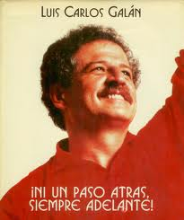
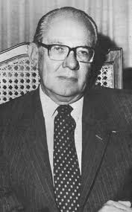
DIVISION DEL LIBERALISMO

Slide 19
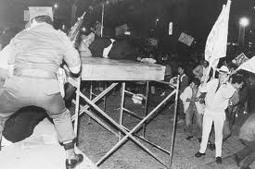
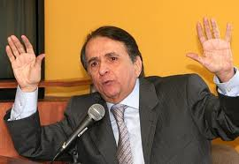
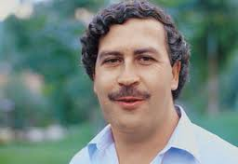
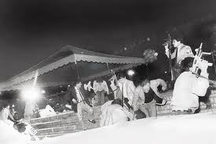
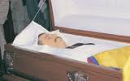
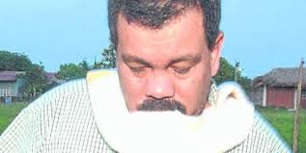
ASESINATO DE GALAN POR EL CARTEL DE MEDELLIN
DON BERNA

Slide 20
PROGRAMA Y GESTION PRESIDENCIAL
REACTIVACION ECONOMICA
CONTROL DEL GASTO PUBLICO
BUSQUEDA DE LA PAZ
FORTALECIMIENTO DEL SISTEMA DEMOCRATICO
AFILIACION A LOS NO ALINEADOS
NEGOCIACION DIRECTA CON VENEZUELA Y NICARAGUA
PROGRAMAS DE VIVIENDA POPULAR
LUCHA POR LA PAZ
LUCHA CONTRA EL NARCOTRAFICO
POLITICA INTERNACIONAL
ORDENAMIENTO INSTITUCIONAL
CREACION DEL REGIMEN SOCIAL

Slide 21
ECONOMIA DURANTE EL GNO DE BELISARIO 1982-1986
CRISIS ECONOMICA
FALTA DE DIVISAS
CIERRE DE IMPORTACIONES
CRISIS FISCAL
POLITICA DE DESCENTRALIZACION Y AUSTERIDAD DE GASTOS
FRENO A PROGRAMAS DE GOBIERNO

Slide 22
POLITICA INTERNACIONAL
CREACION DEL GRUPO DE CONTADORA: NICARAGUA,GUATEMALA COSTARICA,SALVADOR , MEXICO , HONDURAS,PANAMA Y COLOMBIA PARA RESPONDER AL PROBLEMA DE LA PAZ SIN INTERVENCION DE ESTADOS UNIDOS
PARTICIPO EN EL GRUPO DE LOS NO ALINEADOS

Slide 23
GRUPO CONTADORA
Colombia, Venezuela, México y Panamá constituyeron en enero de 1983 una plataforma que pretendía acabar con los conflictos políticos que tenían lugar en Centroamérica y que recibió el nombre de Grupo de Contadora. En esta fotografía, tomada en la isla mexicana de Cancún el 17 de julio de ese mismo año, aparecen el presidente colombiano, Belisario Betancur; el de Venezuela, Luis Herrera Campins; el de México, Miguel de la Madrid; y el presidente de Panamá, Ricardo de la Espriella.

Slide 24
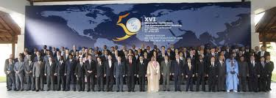
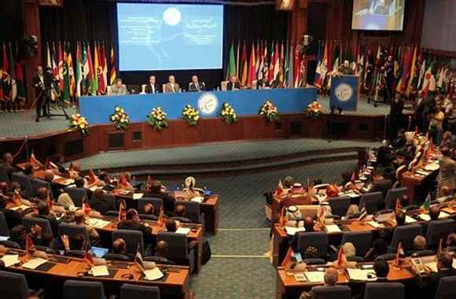
LOS NO ALINEADOS
Movimiento de Países No Alineados (NOA y MPNA) es una agrupación de Estados que se formó durante el conflicto geopolítico e ideológico mundial de la segunda mitad del siglo XX, llamado Guerra Fría, que se manifestó con el enfrentamiento indirecto entre la Unión Soviética y los Estados Unidos. La finalidad del MPNA era conservar su posición neutral y no aliarse a ninguna de las superpotencias ya nombradas.

Slide 25
ACONTECIMIENTOS
1984 : ASESINATO DEL MINISTRO DE JUSTICIA : RODRIGO LARA BONILLA POR EL CARTEL DE MEDELLIN POR LO QUE SE ABRIO PASO A LA APROBACION DE UN TRATADO DE EXTRADICION CON ESTADOS UNIDOS PARA QUE EN ESTE PAIS SE JUZGARA A LOS NARCOTRAFICANTES COLOMBIANOS

Slide 26
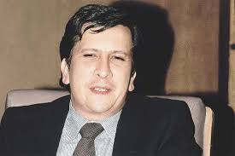
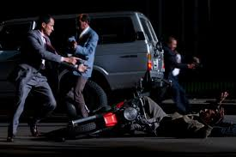
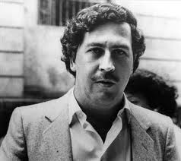
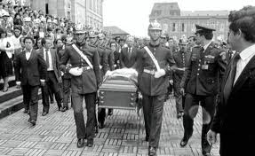
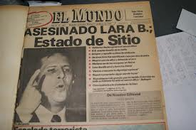
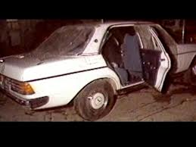
ASESINATO DE RODRIGO LARA BONILLA

Slide 27
ACONTECIMIENTOS
TERREMOTO DE 1982 DESTRUYO A LA CIUDAD D EPOPAYAN
EN 1984 HUBO UNA GRAN INUNDACION EN LA COSTA ATLANTICA
EN 1985DESHIELOS OCASIONADOS POR EL CRATER ARENAS DEL NEVADO DEL RUIZ OCASIONARON UNA AVALANCHA QUE SEPULTO LA CIUDAD DE ARMERO DONDE MURIERON 25.000 PERSONAS

Slide 28
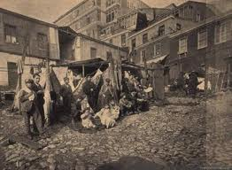

Slide 29
PROCESO DE PAZ
EN 1982 ENTRO EN VIGENCIA UNA LEY DE AMNISTIA PARA TODOS LOS COMPROMETIDOS EN DELITOS DE
REBELION , SEDICION Y ASONADA
EN MARZO DE 1984 SE FIRMO UN AC UERDO CON LAS FARC EN LA URIBE ( META) EN EL QUE LA GUERRILLA SE COMPROMETE A NO DISPARAR FUSILES Y CONDENAR EL SECUESTRO Y LA EXTORSION

Slide 31
PROCESO DE PAZ
AGOSTO D E1984 S EFIRMA UN ACUERDO DE TREGUA ENTRE EL M19 Y EL EPL CON EL GOBIERNO COMPROMISOS : REFORMAS SOCIALES Y POLITICAS POR PARTE DEL GOBIERNO Y CESE A LAS HOSTILIDADES POR PARTE DE LA GUERRILLA.
LAS FARC HIZO ALIANZAS CON GRUPOS DE IZQUIERDA PARA CREAR LA UNION PATRIOTICA COMO PARTIDO POLITICO

Slide 32
CONTRADICCIONES DEL PROCESO DE PAZ
PERSECUSION DEL GOBIERNO A LIDERES DE IZQUIERDA Y A GUERRILLEROS DEL M19
EL M19 EN 1985 HACE LA TOMA SANGRIENTA DEL PALACIO DE JUSTICIA

Slide 34
Que fue la toma del palacio?
La Toma del Palacio de Justicia, también llamada Operación Antonio Nariño por los Derechos del Hombre fue un asalto perpetrado el miércoles 6 de noviembre de 1985 por un comando de guerrilleros del Movimiento 19 de abril (M-19) a la sede del Palacio de Justicia, ubicado en el costado norte de la plaza de Bolívar de Bogotá, frente a la sede del Congreso y a una cuadra de la Casa de Nariño, la residencia presidencial. Dicha incursión fue seguida de la reacción de la Policía Nacional y el Ejército Colombiano, rodeando el edificio e iniciando una operación de retoma del mismo que se extendió hasta el jueves 7 de noviembre de 1985. El M-19 mantuvo a cerca de 350 rehenes entre magistrados, consejeros de Estado, servidores judiciales, empleados y visitantes del Palacio de Justicia.[3]
Los hechos culminaron 27 horas después, dejando un saldo de 98 muertos,[4] entre ellos 11 magistrados. 11 personas más también fueron consideradas como desaparecidos al no conocerse su paradero, número que se reduciría a 10 después de que la Fiscalía anunció en el año 2000 que el cadáver de Ana Rosa Castiblanco, empleada de la cafetería que se encontraba desaparecida, fue hallado en una fosa común.[5]

